Slide 1
Geografia classe 4 A Rodari doc.Allocca

Slide 2
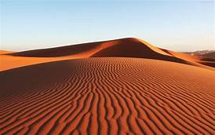
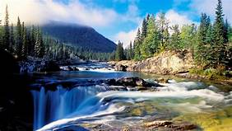
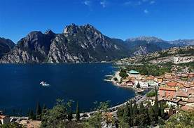
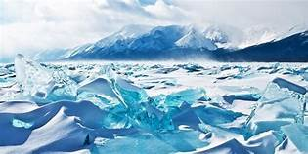
Clima e ambienti nel mondo
La grande varietà di ambienti e paesaggi della Terra dipende soprattutto dalla varietà dei climi. Ma che cos’è il clima?
Il clima è l’insieme delle condizioni metereologiche (umidità, temperature, precipitazioni, venti) che caratterizza un territorio.
E’ determinato da alcuni fattori :
la latitudine, cioè la distanza dall’Equatore;
L’altitudine, cioè l’altezza sul livello del mare;
La posizione geografica, che comprende diversi elementi che influenzano il clima, come per esempio la vicinanza al mare e l’esposizione al Sole.

Slide 3
Zone climatiche e ambienti nel mondo

Slide 4
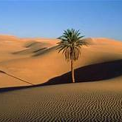
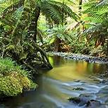
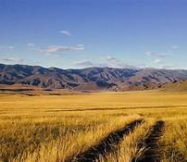
Zone climatiche
ZONA TROPICALE, con temperature molto elevate tutto l’anno: qui si trovano la foresta pluviale, la savana e il deserto caldo.
ZONA TEMPERATA, con clima mite: qui si trovano la foresta di latifoglie e di conifere, la steppa e la prateria.
ZONA POLARE, con clima freddo: qui si trovano la taiga, la tundra e l’ambiente polare.

Slide 5
Attività
Copia la tabella sul quaderno e completala.
Zona climatica | Clima | Ambienti

Slide 6
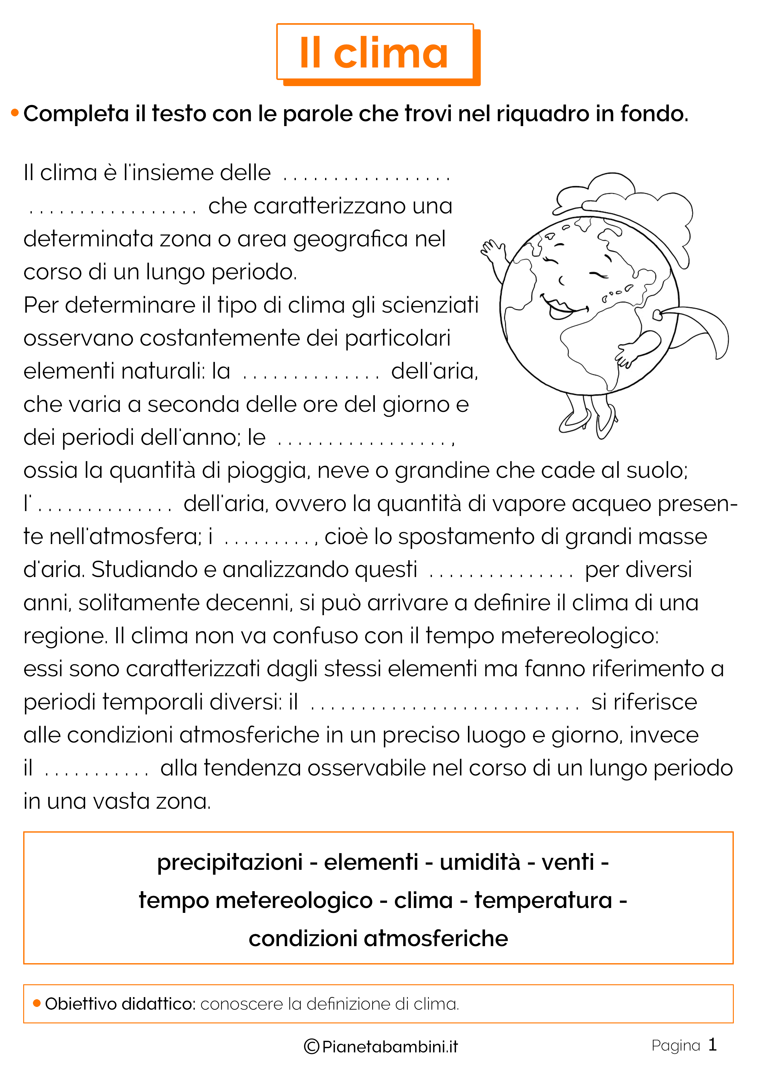

Slide 7
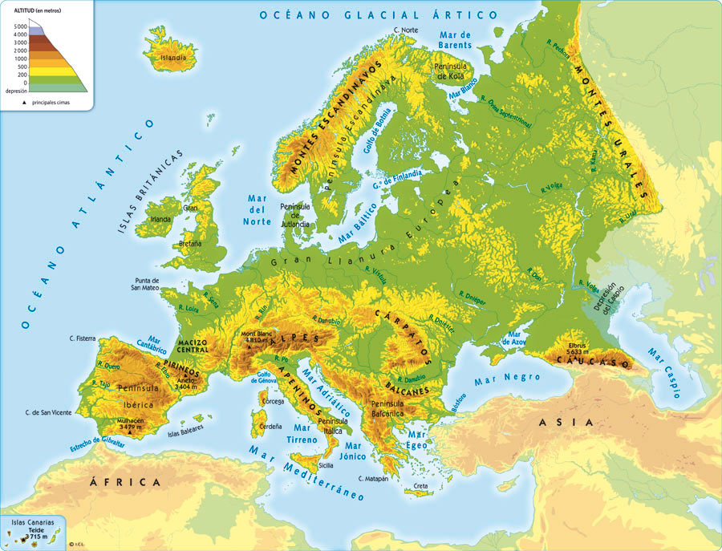
L’EUROPA
LEGGO LA CARTA
OSSERVA LA CARTA FISICA DELL’EUROPA
E :
RIPASSA IN ROSSO IL CONFINE TRA L’EUROPA E L’ASIA.
CIRCONDA IN VIOLA LE ISOLE PIU’ GRANDI
RISPONDI SUL QUADERNO
QUALI MARI SI TROVANO A SUD DELL’EUROPA?
QUALE CATENA MONTUOSA CONTIENE LE CIME PIU’ ELEVATE DEL CONTINENTE?
QUALE PARTE DEL CONTINENTE E’ OCCUPATA IN PREVALENZA DA PIANURE?

